Slide 1

ŻOŁNIERZE WYKLĘCI

Slide 2
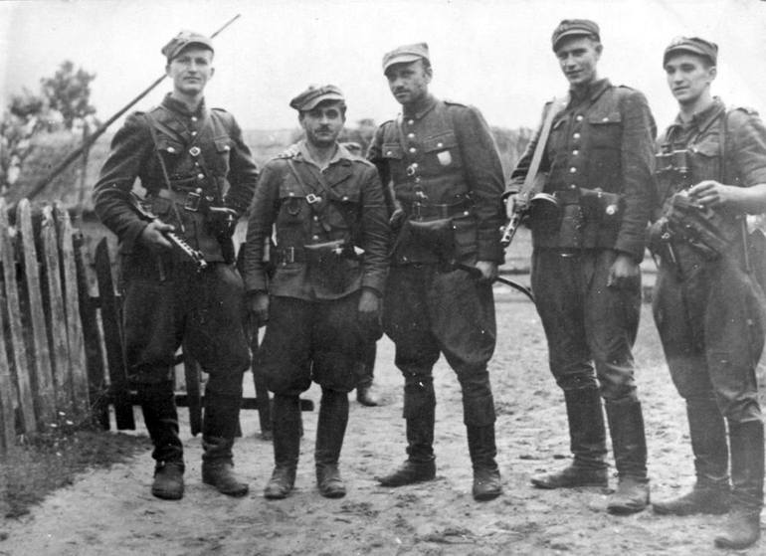
Mianem żołnierzy wyklętych określa się żołnierzy podziemia niepodległościowego i antykomunistycznego, którzy stawiali opór próbie sowietyzacji Polski.

Slide 3
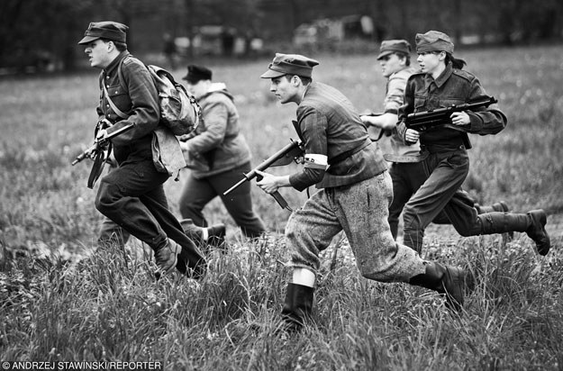
.
Zajmowali się głównie atakowaniem więzień i obozów koncentracyjnych NKWD, napaściami na posterunki MO i UB, zabijali milicjantów oraz bronili się przed jednostkami zbrojnymi, które były podległe komunistom.

Slide 4
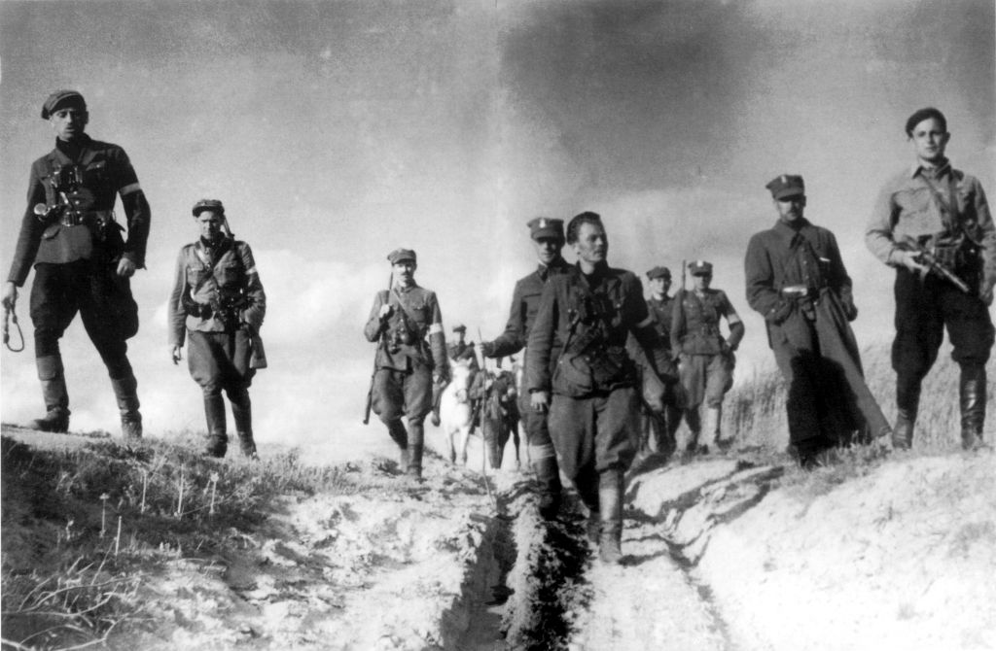
Wśród najbardziej znanych żołnierzy wyklętych znajdują się:
- Łukasz Ciepliński (1913 – 1951 r.)
- Witold Pilecki (1901 – 1948 r.)
- Emil Fielford (1895 – 1953 r.)
- Hieronim Dekutowski (1918 – 1949 r.)

Slide 5
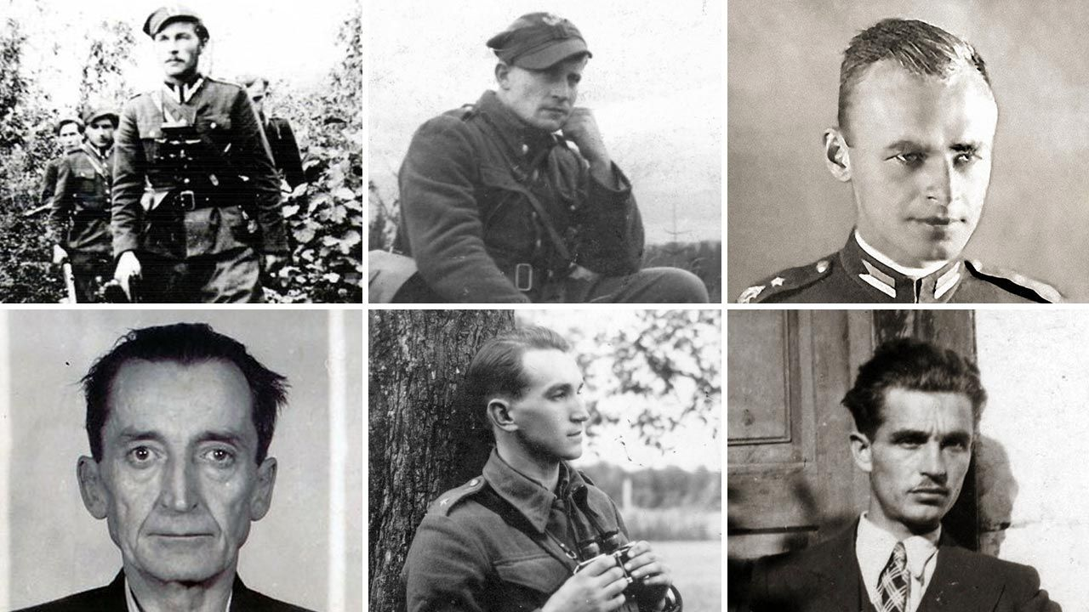

Slide 6
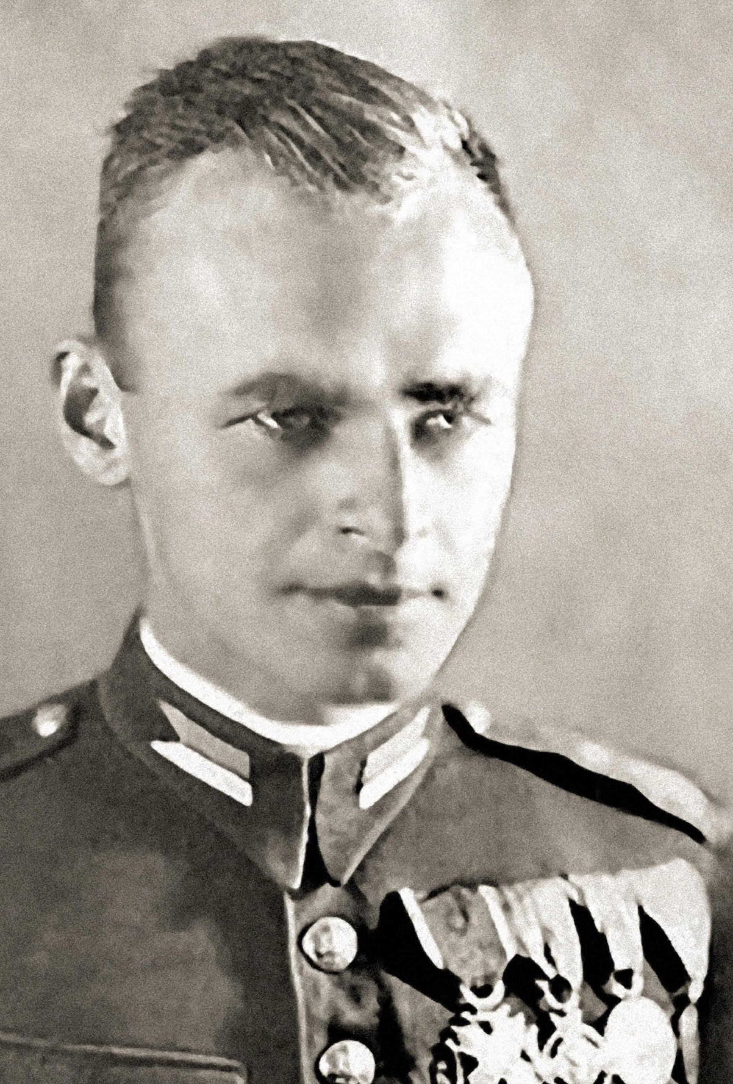
WITOLD PILECKI
Urodził się 13 maja 1901 roku. Był rotmistrzem kawalerii, a także jednym z największych bohaterów w czasie II wojny światowej. Uczestniczył w kampanii wrześniowej, działał w Kedywie. Dobrowolnie dostał się do obozu koncentracyjnego Auschwitz w celu zdobycia informacji na temat miejsca oraz zorganizowania w nim ruchu oporu. Była to pierwsza tego typu inicjatywa, która po niedługim czasie stała się dobrze działającą siatką konspiracyjną. W 1943 roku Pilecki zdecydował się na udaną ucieczkę z obozu. Mimo tych czynów, w 1947 roku został aresztowany przez UB oraz wydany na śmierć. Oskarżono go o posługiwanie się fałszywymi dokumentami, nielegalne przekroczenie granicy i prowadzenie działalności szpiegowskiej. Witolda zamordowano strzałem w tył głowy 25 maja 1948 roku.

Slide 7
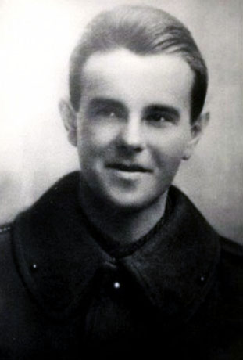
HIERONIM DEKUTOWSKI
PS. ZAPORA
Urodził się 24 września 1918 roku. Był wychowywany w atmosferze patriotyzmu, toteż stał się żołnierzem Polskich Sił Zbrojnych na Zachodzie i cichociemnym. Przeprowadził 83 akcje dywersyjne w AK podczas niemieckiej okpuacji. Kiedy ta się skończyła, a w Polsce pojawił się nowy wróg, stał się najsłynniejszym bohaterem partyzantki antysowieckiej. Skutkiem jego działań było poszukiwanie przez NKWD. Został aresztowany podczas jego próby przedostania się na zachód. Przewieziono go do więzienia na Mokotowie, gdzie poddano brutalnemu śledztwu. Trwało ono ponad rok. Po tym czasie Dekutowski został skazany na śmierć. Wyrok wykonano 7 marca 1949 roku.

Slide 8
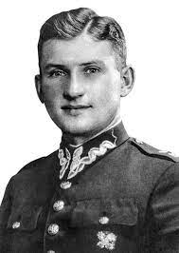
Łukasz CiepliŃski
,,Pług’’ , bo taki miał pseudonim, urodził się 26 listopada 1913 roku w pobliżu Poznania – dokładniej w Kwilczy. Rodzice wychowywali go dbając o wartości patriotyczne, toteż kiedy w 1939 roku wybuchła wojna, od razu stanął do walki. Walczył w bitwie pod Bzurą oraz był dowódcą kompanii przeciwpancernej. Kilka miesięcy później został aresztowany i osadzony w sanockim więzieniu, skąd zbiegł do Rzeszowa. Tam od razu podjął się działań konspiracyjnych - został Komendantem Obwodu Związku Walki Zbrojnej i brał udział w wyzwoleniu miasta w trakcie akcji ‚‚Burza’’.

Slide 9
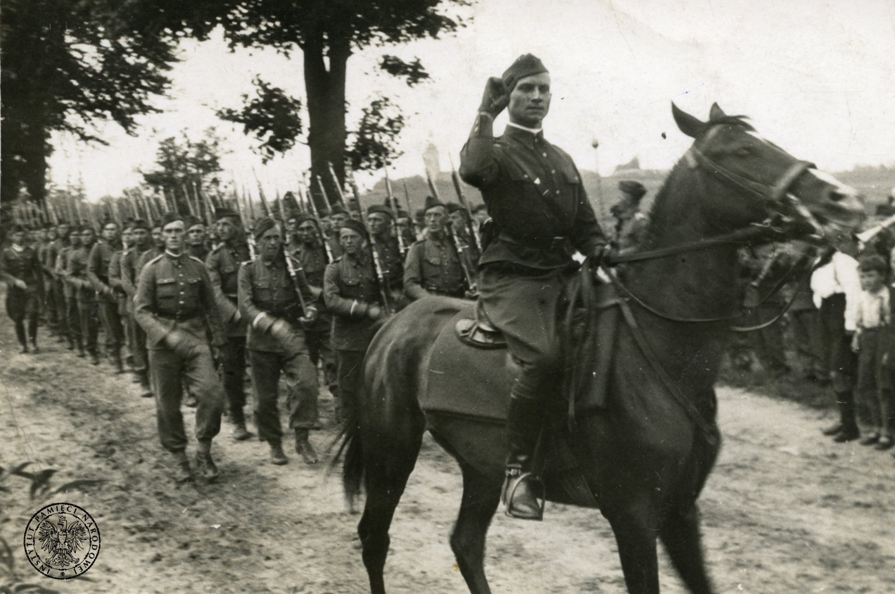
Dnia 28 listopada 1947 roku aresztowano Cieplińskiego. Śledztwo w jego sprawie było okrutne i wyjątkowo długie – trwało około 3 lata. 14 października 1950 roku skazano go na 5-krotną karę śmierci. Przed śmiercią powiedział współwięźniowi, że będzie trzymał w ustach medalik, aby można było odnaleźć jego zwłoki. Mimo to, od 1 marca 1951 roku, czyli daty wykonania jego egzekucji w więzieniu na Mokotowie, nie odszukano jego ciała.

Slide 10
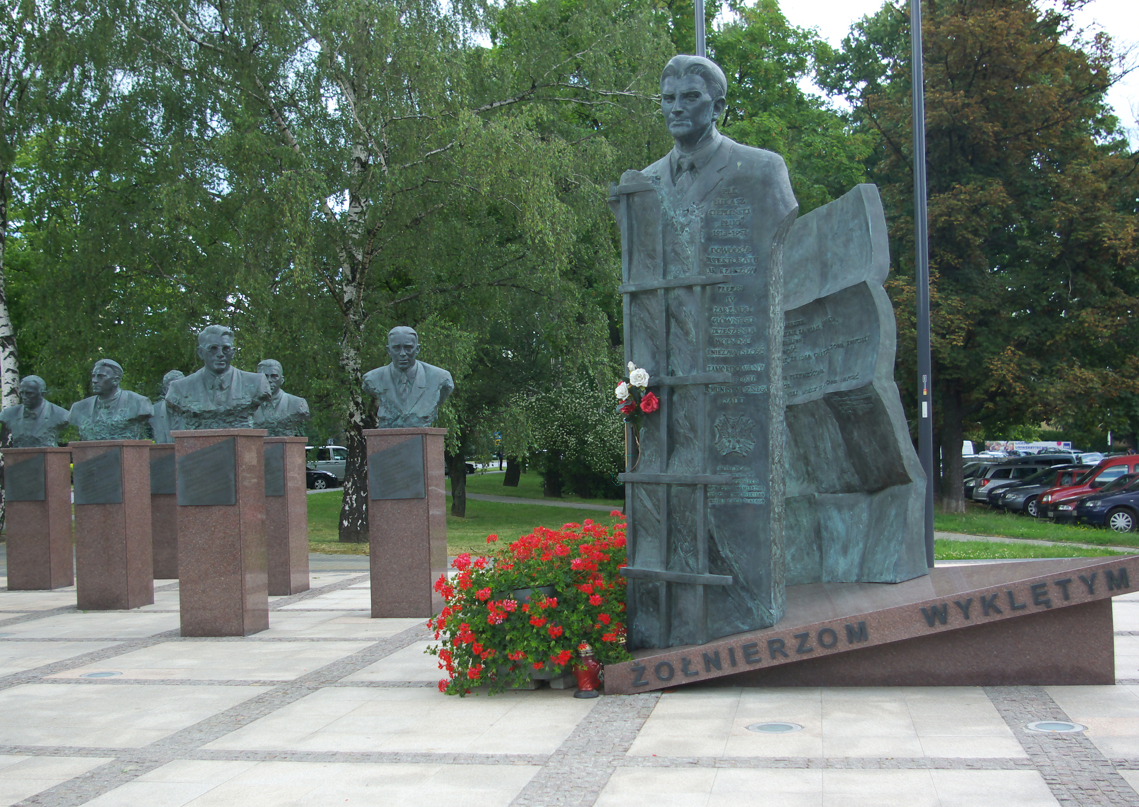
W mieście znajduje się jego monument, a jedna z głównych rzeszowskich ulic nosi jego imię.

Slide 11


W rocznicę śmierci Łukasza Cieplińskiego obchodzimy Narodowy Dzień Pamięci Żołnierzy Wyklętych.

Slide 12

"Żołnierze Wyklęci są symbolem dążeń Polaków, którzy marzą o niezawisłości, wolności i zwycięstwie nad wszelkimi starymi układami. Są wyrzutem sumienia dla kolaborantów i spadkobierców czerwonych katów, jak również rozmaitej maści lewicowców. I śmiertelnym zagrożeniem. Legendy bowiem nie da się zamordować. Ona już płonie ostrym ogniem w młodych sercach".
prof. Marek Jan Chodakiewicz

Slide 13
OPRACOWAŁY:
Wiktoria MiĄsik, Jagoda Gajda

